Slide 1
Paradigmas de Linguagem de Programação
Prof.: Evandro Baccarin
Alunos: Matheus Augusto Leme Matiazzo - Luan Victor de Almeida

Slide 2
Trabalho 1
Ferramenta: CPN Tools
Linguagem: Standard ML

Slide 3
Conceitos:
Simulação de uma cidade e trânsito
Carros identificados separadamente
Listas de garagens exclusiva a cada carro
Cobrança de taxa ao estacionar
Check-out de valores ao final da simulação

Slide 4
Simulação da cidade
Dividida geometricamente em quadras
Entre duas quadras contém uma avenida
Nos cruzamentos são utilizados semáforos (será explicado melhor posteriormente), evitando colisões
Foi adotado por conveção ruas de sentido único

Slide 5
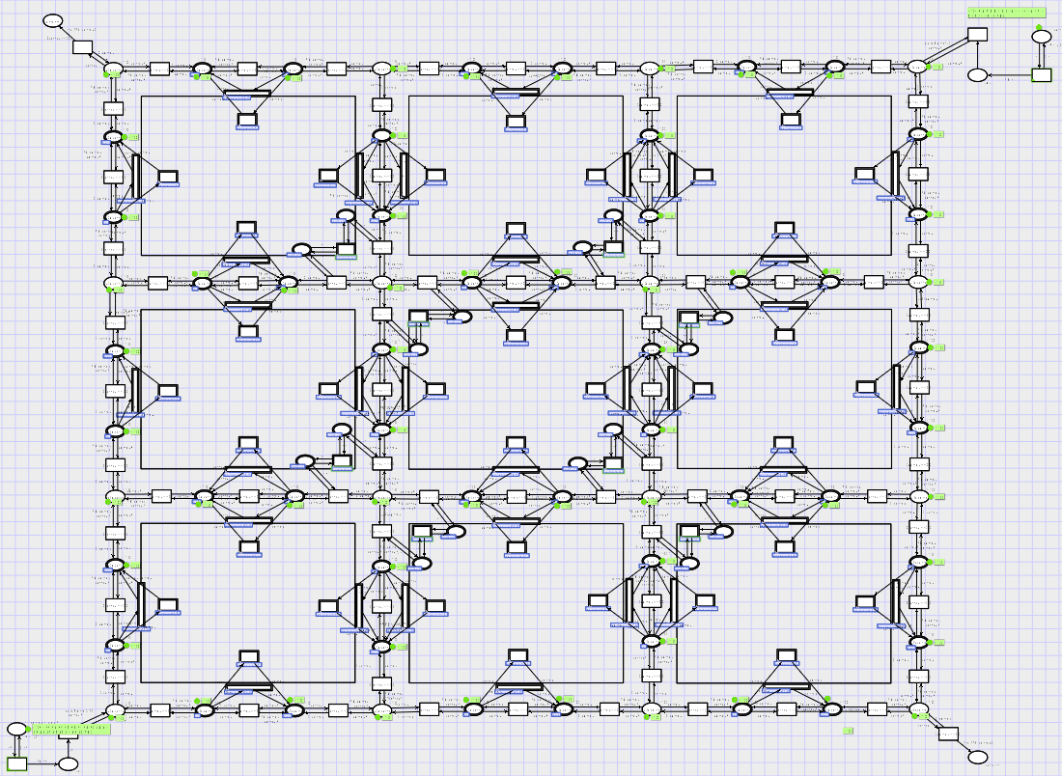
Cidade

Slide 6
Carros
Formados por um tupla de 5 elementos:
A identificação do carro como um inteiro
Três listas de inteiros, cada uma correspondente as garagens que é permitido o carro estacionar
Uma última lista, inicialmente vazia, para armazenar os valores que o carro pagará ao fim da simulação por utilizar as garagens
Ex.: (id, listaGrátis, listaEconômica, listaPremium, listaPagamento)

Slide 7
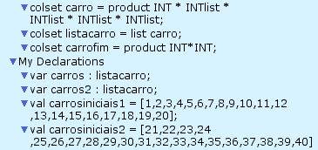
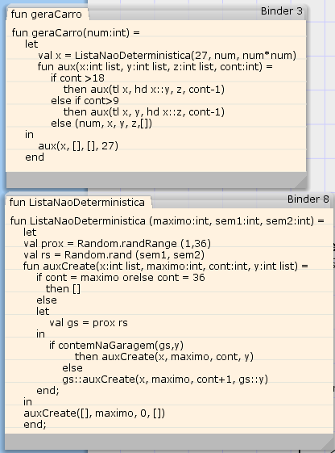
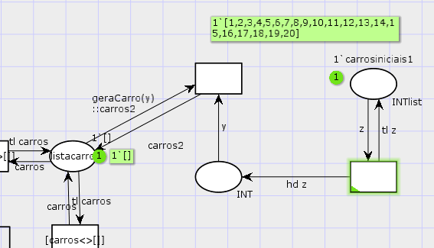
Declaração dos carros e lista de Carros

Slide 8
Garagens
No total, o projeto contém:
36 garagens identificadas separadamente
Valor das garagens econômicas: 5 unidades
Valor das garagens premium: 10 unidades
36 garagens de rua idênticas
Valor das garagens de rua: 2 unidades

Slide 9
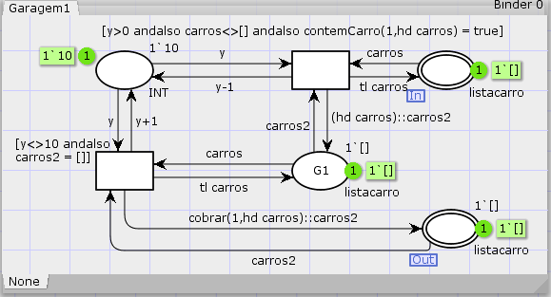
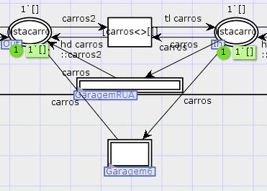
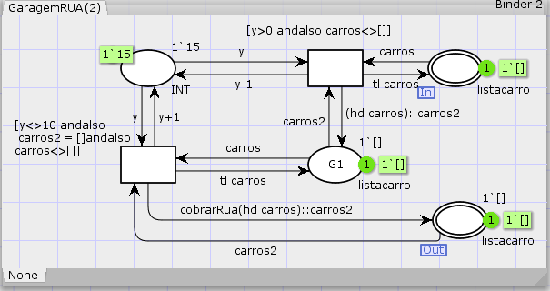
Garagens

Slide 10
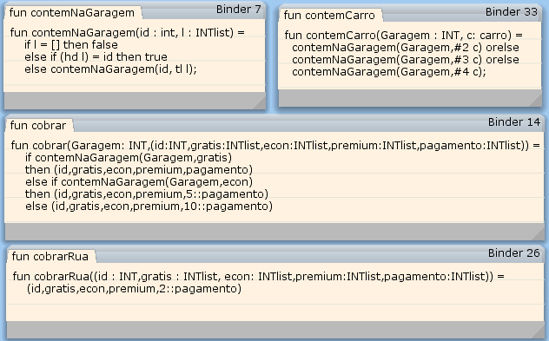
Funções permissão e cobrança

Slide 11
Semáforo
Existe quando há cruzamento entre duas ruas
Um semáforo atende a duas ruas
Quando ativo, envia um token do tipo UNIT que ativa a transition da rua, permitindo que o carro continue
Ao mesmo tempo, impede que o carro da direção perpendicular avançe

Slide 12
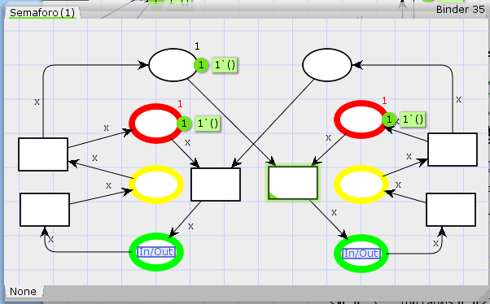
Semáforo

Slide 13
Ruas
O lógica e organização das rua funciona da seguinte forma:
Uma transition recebe a lista correspondente aos carros, e ao mesmo tempo a lista corrente do place seguinte, e retorna o tail para o place anterior e envia a head de carros concatenada com a lista corrente recebida.
Assim, um carro percorre a rua de cada vez.

Slide 14
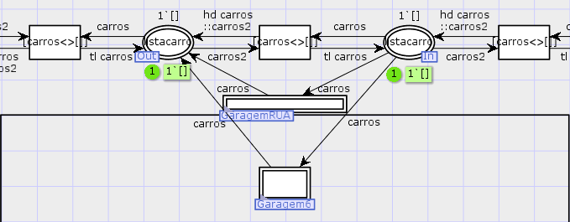
Ruas

Slide 15
Finalização da Simulação
Há dois pontos finais na cidade
Eles ficam nas extremidades opostas ao “nascimento” dos carros
Quando um carro, guiado por decisões não determinísticas atinge algum desses pontos finais, a tupla anterior se torna uma tupla de dois inteiros:
Um contendo o id do carro e o outro, a soma dos valores da lista de pagamento
Quando todos os carros atingirem o ponto final, a simulação está encerrada

Slide 16
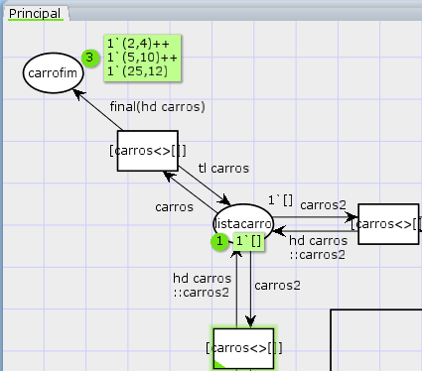
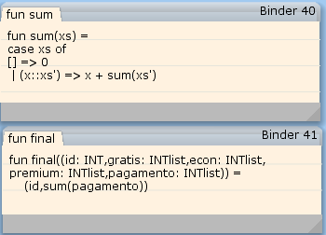
Finalização da Simulação

Slide 17
Obrigado!

